Slide 1


Partie 2 : CSS 3

Slide 2
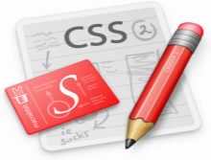
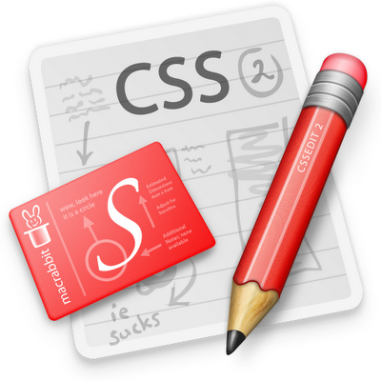
Plan de la présentation
Principe de base
Où écrit on le css?
Formatage du texte
La couleur du fond
Les bordures et les ombres
  Les sélecteurs
  Notion de class et id
Pseudo class et pseudo élément
Les modèle de boîtes
Flux et positionnement
  Plan

Slide 3

Principe de CSS
Le CSS est un langage permettant la mise en page d’une page web.
Attention à ne pas confondre :
Le HTML : dit le contenu de ce qu’il y a sur la page
Principe de CSS
Je veux un titre,
Je veux une image,
Je veux un paragraphe qui dit ça, ça, ça…
Le CSS : dit comment afficher ce qu’il y a sur la page
Je veux que les titres soient centrés,
Je veux qu’une image soit encadrée en vert,
Je veux que le fond soit rouge…

Slide 4
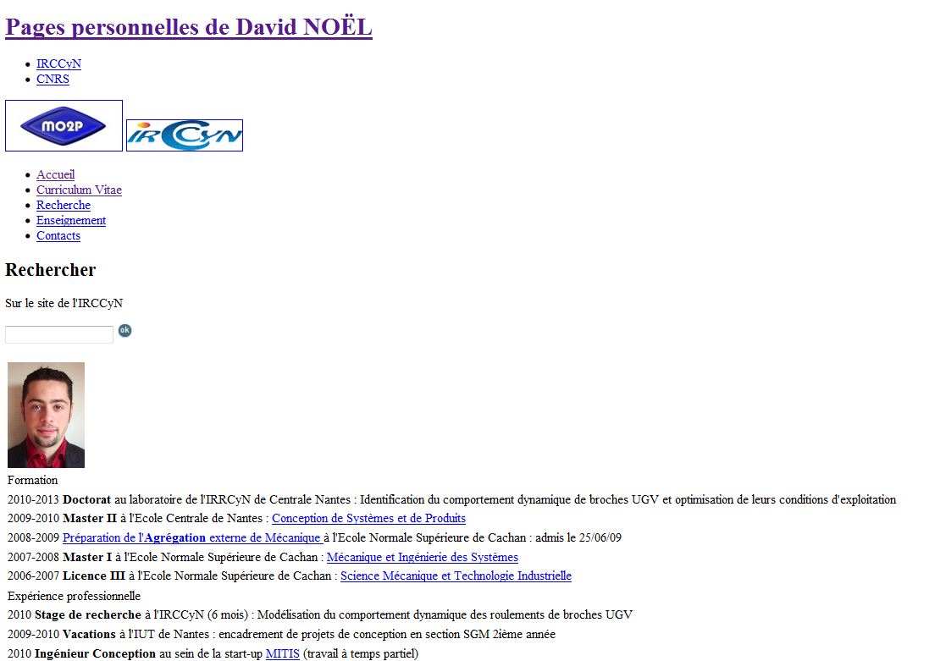
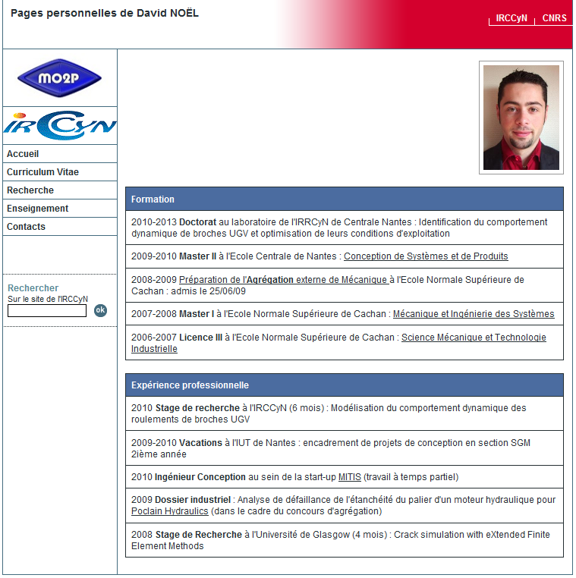
Exemple
Principe de CSS
Page sans CSS
Page avec CSS

Slide 5
Syntaxe
accolades
sélecteur
bloc de déclarations
règle
CSS
h2 {color: red; text-align: center ;}
Principe de CSS
déclaration
identificateur
de propriété
valeur
;
séparateur
entre déclarations
;
facultatif
à la fin

Slide 6
Les sélecteurs
Les sélecteurs sont des caractères alphanumériques qui identifient la règle.
  Sélecteur HTML
  La classe
  L'ID
Principe de CSS

Slide 7
Règle CSS : présentation du code
Présentation possible :
h2 {color: red; text-align: center ; }
Présentation conseillée (avec indentation et passage à la ligne) :
h2 {
color: red;
text-align: center ;
}
Principe de CSS
Bonne Pratique

Slide 8
Les commentaires
Comme en HTML, il est possible de mettre des commentaires.
Pour faire un commentaire, on tape :
/*suivi du commentaire */
Vos commentaires peuvent être sur une ou plusieurs lignes. Par exemple :
/* essai.css
Par Flen
Fichier créé le jour j * /
p { color: blue; /* Les paragraphes seront bleus */
}
Principe de CSS

Slide 9
titre
On peut introduire un code en langage CSS de 3 façons :
Dans un fichier CSS ;
Dans l’en-tête du fichier HTML (<head>) ;
Directement dans les balises via l’attribut style.
Où écrit on le CSS
  F

Slide 10
Du CSS à travers un fichier CSS
Pour qu’une page HTML puisse utiliser un fichier CSS il faut le référencer dans la partie <head> avec la balise link
Où écrit on le CSS
  F
<link rel="stylesheet" href="style.css" />

Slide 11
Du CSS dans le <head> du fichier HTML
On peut intégrer à l’aide de la balise head du code CSS sans passer par une page CSS
<head>
<meta charset="utf-8" />
<style>
h1
{
color: red;
}
</style>
</head>
Où écrit on le CSS
  F

Slide 12
Du CSS directement dans les balises
C’est la manière la moins recommandée
<html>
<body>
<p style="color:red;">Je ne suis pas recommandé</p>
</body>
</html>
Où écrit on le CSS
  F

Slide 13
Formatage du texte
La taille
La police
Styles du texte
L’alignement
Les flottants
Formatage du texte
  F

Slide 14
La taille : font-size
Balise { font-size : valeur}
taille absolue : valeur en pixels, en centimètres ou millimètres.
taille relative : valeur en pourcentage, « em » ou « ex »,
Formatage du texte
  F

Slide 15
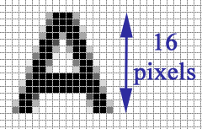
Taille absolue
Balise{ font-size : valeur px}
Exemple : font-size: 16px;
La taille
Une lettre de 16 pixels de hauteur

Slide 16
Une valeur relative
C'est la méthode recommandée car le texte s'adapte alors plus facilement aux préférences de tous les visiteurs.
valeur relative :
  xx-small : minuscule ;
  x-small : très petit ;
  small : petit ;
  medium : moyen ;
  large : grand ;
  x-large : très grand ;
  xx-large : gigantesque.
Il existe que 7 tailles ?!!!
La taille

Slide 17
Une valeur relative
il existe d'autres moyens :.
em :
  1em, le texte a une taille normale.
  p { font-size: 0.8em; }
ex : qui fonctionne sur le même principe que le em mais qui est plus petit de base
le pourcentage : (80%, 130%…).
La taille

Slide 18
La police : font-family
balise { font-family: police; }
pour éviter les problèmes si l'internaute n'a pas la même police que vous, on précise en général plusieurs noms de police, séparés par des virgules :
balise { font-family: police1, police2, police3, police4; }
En général, on indique en tout dernier serif ou sans-serif (police par défaut)
La police

Slide 19
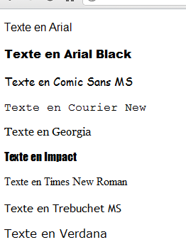
Liste des polices
liste de polices qui fonctionnent bien sur la plupart des navigateurs
    Arial ;
    Arial Black ;
    Comic Sans MS ;
    Courier New ;
    Georgia ;
    Impact ;
    Times New Roman ;
    Trebuchet MS ;
    Verdana.
La police

Slide 20
Exemple
p { font-family: Impact, "Arial Black", Arial, Verdana, sans-serif; }
Entre " " car il y’a un espace
La police
si rien n'a marché, mets une police standard sans-serif

Slide 21
Italique, gras, souligné
Mettre en italique
font-style : normal| oblique| italic
Mettre en gras
font-weight : normal| bold
Soulignement et autres décorations
text-decoration : underline |line-through| overline| none
Styles du texte

Slide 22
Alignement : à gauche, centré, à droite et justifié
text-align : left| center| right| justify
Valeur :
  left : le texte sera aligné à gauche (par défaut).
  center : le texte sera centré.
  right : le texte sera aligné à droite.
  justify : le texte sera « justifié ».
Exemple :
    h1 { text-align: center; }
    p { text-align: justify; }
Styles du texte

Slide 23
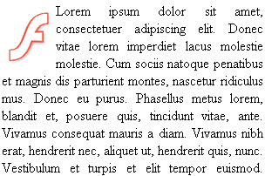
Les flottants
Le CSS nous permet de faire flotter un élément autour du texte.
On dit aussi qu'on fait un « habillage ».
Exemple :
une image flottante entourée par du texte :
  Les flottants

Slide 24
Propriétés float et clear
Float peut prendre deux valeurs très simples :
  left : l'élément flottera à gauche.
  right : l'élément flottera à droite
  Exemple
  img{
  float : left
  }
  Les flottants
clear, une propriété qui permet de dire : « Stop, ce texte doit être en-dessous du flottant et non plus à côté ». Peut prendre tes trois valeurs :
  left : le texte se poursuit en-dessous après un float: left;
  right : le texte se poursuit en-dessous après un float: right;
  both : le texte se poursuit en-dessous, que ce soit après un float: left; ou après un float:right;.

Slide 25
La couleur et le fond
La couleur du texte : color
La couleur du fond : background-color
Image du fond : background-image
  La couleur et le fond

Slide 26
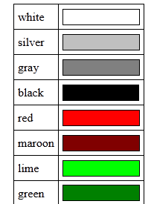
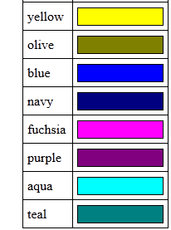
Les seize noms de couleurs utilisables en CSS
  La couleur et le fond

Slide 27
Color, background-color et background-image
Color : définit la couleur du texte par exemple en hexadécimal
H3 {color: #000080}
background-color : définit la couleur de l'arrière-plan
  La couleur et le fond
H1 {background-color: #000000}
background-image : définit l'image de l'arrière-plan URL de l'image
Body {background-image: image.gif}

Slide 28
Les bordures standards : border
Border peut utiliser jusqu’à 3 valeurs pour modifier l’apparence de la bordure :
  La largeur : en pixels (comme 2px).
  La couleur : nom de couleur (black, red,…), soit une valeur hexadécimale (#FF0000), soit une valeur RGB (rgb(198, 212, 37)).
  Le type de bordure : (none | solid| dotted|double…..)
Exemple :
h1 { border: 3px blue dashed; }
  Les bordures et les ombres

Slide 29
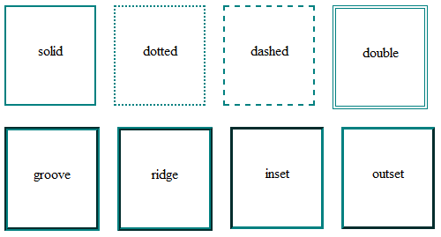
Les différents types de bordure
  Les bordures et les ombres

Slide 30
Exercice d’application
Ecrire le propriétés css permettant de :
  Augmenter la taille des paragraphes à 150%
  Encadrer les titre de niveau 1 avec un trait simple de couleur rouge
  Souligner les titres de niveau 2 et changer la couleur du texte en vert. –
  Les bordures et les ombres

Slide 31
border : en haut, à droite, à gauche, en bas
Les quatre cotés :
  border-top : bordure du haut ;
  border-bottom : bordure du bas ;
  border-left : bordure de gauche ;
  border-right : bordure de droite.
Exemple :
On peut modifier les bordures d’une image
  Les bordures et les ombres
p { border-left: 2px solid black;
border-right: 2px solid black; }

Slide 32

Nouveauté de CSS3: Bordures arrondies
border-radius : arrondir facilement les angles de n'importe quel élément. Il suffit d'indiquer la taille (« l'importance ») de l'arrondi en pixels :
p { border-radius: 10px 5px 10px 5px; }
Les valeurs correspondent aux angles suivants dans cet ordre :en haut à gauche ;
en haut à droite ;
en bas à droite ;
en bas à gauche;
en haut à gauche.
p { border-radius: 10px;}
  Les bordures et les ombres

Slide 33
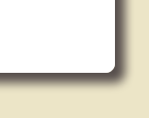
Nouveauté de CSS3 : Les ombres des boîtes
La propriété box-shadow s'applique à tout le bloc et prend quatre valeurs dans l'ordre suivant :
  le décalage horizontal de l'ombre ;
  le décalage vertical de l'ombre ;
  l'adoucissement du dégradé ;
  la couleur de l'ombre.
Exemple
  p { box-shadow: 6px 6px 0px black; }
  Les bordures et les ombres

Slide 34
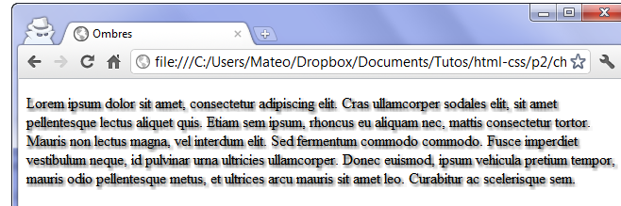
Nouveauté de CSS3 : L’ombre du texte
text-shadow : l'ombre du texte
Avec text-shadow, vous pouvez ajouter une ombre directement sur les lettres de votre texte
Les valeurs fonctionnent exactement de la même façon que box-shadow : décalage, adoucissement et couleur.
Code : CSS
Résultat :
  Les bordures et les ombres
p { text-shadow: 2px 2px 4px black; }

Slide 35

Les sélecteurs
Les principaux sélecteurs sont :
Nom d'élément :
h1
Sélecteur multiple (regroupement de sélecteurs) :
h1, h2, p
Sélecteur contextuel (combinaison d'éléments imbriqués ) h1 a
Identifiant :
p#intro1
#intro1
Classe :
p.intro
.intro
Pseudo-classe :
a:hover
Sélecteur universel : *
  Les sélecteurs

Slide 36
Nom de l’élément
La règle css s'applique à toutes les balises HTML indiquées
Exemples :
h1 {
color: red;
font-size: 2em;
}
  Les sélecteurs
h2 {
color: red;
font-size: 1.5em;
}
p {
color: black;
}

Slide 37
Regroupement de sélecteurs du HTML (avec virgule)
h1 {color:red;
font-size:1,2em}
h2 {color:red;}
p {color:red;}
h1, h2, p {color:red;}
h1 {font-size:1,2em;}
  Les sélecteurs

Slide 38
Sélecteur universel *
* remplace tout élément du document
Exemple :
* {color: black}
Tous les éléments du document (h1, h2, p, div, ul…) auront une couleur de police noire.
  Les sélecteurs

Slide 39
Les sélecteurs descendants
A B : une balise contenue dans une autre
Exemple : h1 em
h1 est un ancêtre de em, même lointain.
em est un descendant de h1, même lointain.
Dans la partie CSS
h1 em {color: red;}
Dans le body
      <h1>Titre A1</h1>
      <p>Texte A </p>
      <h1>Titre B1 <em> Titre C1</em>Titre D1 </h1>
      <p>Texte B <em> Texte C</em> Texte D </p>
  Les sélecteurs

Slide 40
Les sélecteurs d’enfants
A >B : une balise enfant direct de l’autre
Exemple: ol>li
LI enfant direct de OL
Dans la partie CSS
ol>li {color :red}
Dans le body
      <ol>
      <li>titre1</li>
      <ul> <li>titre1.1</li>
      <li>titre1.2</li>
      </ul>
      </ol>
  Les sélecteurs

Slide 41
Sélecteur adjacent
A + B : une première balise B qui suit A
Exemple : h3+p
Sélectionne la première balise <p> située après un titre <h3>..
Dans la partie CSS
h3+p {color: red;}
Dans le body
      <h3>Titre</h3>
      <p>Paragraphe1</p>
      <p>Paragraphe2</p>
  Les sélecteurs

Slide 42
Les sélecteurs d’attribut
A[attribut] : une balise qui possède un attribut
Exemple : a[title]
Sélectionne tous les liens <a> qui possèdent un attribut title.
Dans la partie CSS
a[title]{color: red;}
Dans le body
<a href="http://site1.com" title="Infobulle"> Lien1</a>
<br>
<a href="http://site2.com" > Lien2</a>
  Les sélecteurs

Slide 43
Sélecteur de valeur d’attribut
A[attribut="Valeur"] : une balise, un attribut et une valeur exacte
Exemple : a[title="Cliquez ici"]
Idem, mais l'attribut doit en plus avoir exactement pour valeur « Cliquez ici ».
Dans la partie CSS
a[title="Cliquez ici"] {color: red;}
Dans le body
<a href="http://site.com" title="Infobulle " >Lien1</a>
<a href="http://site1.com" title="Cliquez ici">Lien2</a>
  Les sélecteurs

Slide 44
Sélecteur de valeur d’attribut
A[attribut="Valeur"] : une balise, un attribut et une valeur
Exemple : a[title*="ici"]
Idem, l'attribut doit cette fois contenir dans sa valeur le mot « ici » (peu importe sa position).
Dans la partie CSS
a[title*="ici"] {color: red;}
Dans le body
<a href="http://site.com" title="Quelque part par ici"> Lien</a>
  Les sélecteurs

Slide 45
L’identifiant id
id est un attribut "générique" qui s'applique à toutes sortes d'éléments.
Il sert à identifier une balise précise.
Il doit être unique dans un document.
  Les sélecteurs
Elle s'ajoute dans une balise du document html :
<p id="intro">texte d'introduction</p>
<img src="images/logo.png" alt="Logo du site" id="logo" />
Utilisation dans une règle CSS :
#intro {font-style: italic; text-align: center;}
#logo {
/* Mettez les propriétés CSS ici */
}

Slide 46
Syntaxe générale d'une classe CSS
Sélecteur
de classe
Propriété
Valeur
  Les sélecteurs
.copy { | font-size: | 12px;}
Définition
utilisation <p class="copy"> … </p>

Slide 47
La notion de class
Class est un attribut "générique" qui s'applique à toutes sortes d'éléments.
Une classe permet de définir un sous-ensemble.
Elle peut s'appliquer à plusieurs éléments.
Elle s'ajoute dans une balise du document html :
  <h1 class="intro" >Titre 1</p>
  <p class="intro">Texte 2</p>
  <p class="intro">Texte 3</p>
  <img class="logo" src=image/img1.jpg>
Utilisation dans une règle CSS :
  .intro {font-style: italic; color: brown}
  h1.intro {text-align: center;}
  .logo {border: 1px solid red ;}
  Les sélecteurs

Slide 48
Les sélecteurs
.nav ul ul{color:red;}
<div class="nav">
<ul >
<li>nom
<ul>
<li>CHERIF</li>
<li>Ben Saleh</li>
</ul>
</li>
<li>prenom
<ul>
<li>Lina</li>
<li>Mohamed</li>
</ul>
</li>
</ul>
</div>
  Les sélecteurs
Notes:
<html>
<head>
<meta content="text/html; charset=ISO-8859-1"
http-equiv="content-type">
<title></title>
<style>
.nav ul ul{color:red;}
</style>
</head>
<body>
<ul>
<li>nom
<ul>
<li>dupont</li>
<li>martin</li>
</ul>
</li>
<li>prenom
<ul>
<li>denis</li>
<li>gerard</li>
</ul>
</li>
</ul>
<div class="nav">
<ul>
<li>nom
<ul>
<li>dupont</li>
<li>martin</li>
</ul>
</li>
<li>prenom
<ul>
<li>denis</li>
<li>gerard</li>
</ul>
</li>
</ul>
</div>
</body>
</html>

Slide 49

Bilan
<BODY>
<ul class="niveau1">
<li>Exemple 1</li>
<li>Liste simple</li>
</ul>
<div class="italic_rouge">
Exemple 2
</div>
</BODY>
Le Résultat
.HTML
Exemple 1
Liste simple
  Les sélecteurs
Sous Class dépendante
Sous Class indépendante
ul.niveau1
{
list-style-type:square;
color:blue;
}
.CSS
.italic_rouge
{
color:red;
font-style:italic;
}
.CSS
Notes:
Le sélecteur de classe permet de définir un style applicable à toute balise HTML.
Une sous class possède un nom unique précédé d’un point.
Dans cet exemple, on créer la sous class appelée niveau1 que l’on associe à la balise html ul (permet de créer des listes).
Pour l’utiliser, dans le body on utilise l’attribut class dans la balise ul.
On obtient ainsi une liste avec des puces carrées et le texte est bleu.

Slide 50
Bilan
<BODY>
<ul class="niveau1">
<li>Exemple 1</li>
<li>Liste simple</li>
</ul>
<div class="italic_rouge">
Exemple 2
</div>
</BODY>
Le Résultat
.HTML
Exemple 1
Liste simple
Exemple 2
  Les sélecteurs
Sous Class dépendante
Sous Class indépendante
ul.niveau1
{
list-style-type:square;
color:blue;
}
.CSS
.italic_rouge
{
color:red;
font-style:italic;
}
.CSS
Notes:
Le sélecteur de classe permet de définir un style applicable à toute balise HTML.
Une sous class possède un nom unique précédé d’un point.
Dans cet exemple, on créer la sous class appelée niveau1 que l’on associe à la balise html ul (permet de créer des listes).
Pour l’utiliser, dans le body on utilise l’attribut class dans la balise ul.
On obtient ainsi une liste avec des puces carrées et le texte est bleu.

Slide 51
DIV et SPAN
div et span sont deux balises neutres.
div et span sont en général associés à un id ou une class.
div : balise de bloc
<ul><li>……</li>...</ul>
<div id="piedpage">
<p>……</p>
<p>……</p>
</div>
  Les sélecteurs
span ("petite étendue") : balise en-ligne, délimite une partie de texte
<p>Il prend un pot de <span id="rouge">peinture rouge</span> et un pinceau.</p>

Slide 52
DIV : Exemple
<HTML>
<HEAD>
<STYLE >
.zone{
font-size: x-small;
}
</STYLE>
</HEAD>
<BODY>
La balise DIV
<DIV class=zone>
<P>Commentaire :</P>
<P>N'oubliez pas l'attribut class!</P>
</DIV>
</BODY>
</HTML>
  Les sélecteurs

Slide 53
SPAN: Exemple
<!DOCTYPE Html >
<HTML>
<HEAD>
<TITLE>14 Janvier</TITLE>
<STYLE>
SPAN { float: left;
font-family: Arial;
font-size: 40pt }
</STYLE>
</HEAD>
<BODY>
<H2> Les Tunisiens fêtent le 14 Janvier sur fond de crise</H2>
<SPAN>L</SPAN>e centre-ville de Tunis a été envahi par la foule, samedi, dès les premières heures de la journée. A chacun sa petite musique. ……….
</BODY>
</HTML>
  Les sélecteurs

Slide 54
Les pseudo classes
Règles affectant les liens :
A:link { color: red } /*liens non visité*/
A:active { color: maroon } /*lien pendant que l'on click,dessus)
A:visited { color: green } /*liens visités*/
A:hover {font-size:300%} /*Au survol*/
A:focus /*(état d'un élément qui a reçu «l'attention», par exemple un lien lorsqu'on y accède grâce au clavier, ou un champ texte d'un formulaire lorsqu'on clique dedans);*/
  Les sélecteurs

Slide 55
Les pseudo éléments
Règles affectant le 1er caractère ou la 1ère ligne de chaque paragraphe :
/*lettrine" taille 3x sup. au texte*/
P:first-letter
{ font-size: 300% ;
float: left ;
color: green
}
/*1ère ligne en petites majuscules */
P:first-line { font-style: small-caps }
  Les sélecteurs

Slide 56
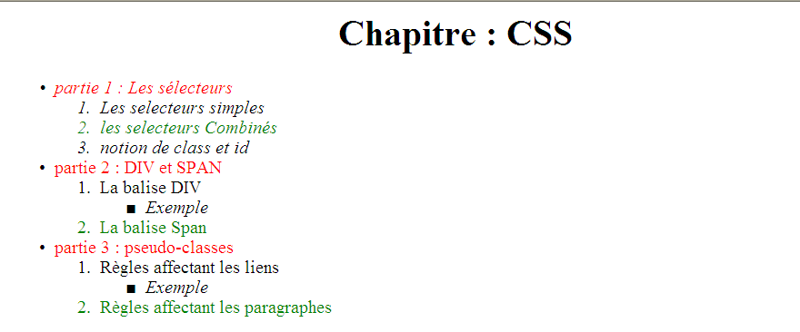
Exercice d’application
Donner le code HTML et CSS
permettent d’obtenir
ce résultat
  Les sélecteurs

Slide 57

Les styles du tableau
Margin
Padding
Background-color , background-image
Color,font-size, text-decoration,font-family….
widht, height
Border
  Les styles du tableau
Border-collapse
Caption-side

Slide 58
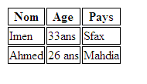
Ajouter les bordures : border
<table>
<tr> <th>Nom <th>Age<th>Pays
<tr>
<td>Imen <td>33ans<td>Sfax
<tr>
<td>Ahmed <td>26 ans<td>Mahdia
</table>
  Les styles du tableau
table,td,tr {
border: 1px solid black;
/* auront une bordure de 1px */
}

Slide 59

Coller les bordures : border-collapse
Cette propriété peut prendre deux valeurs :
  collapse : les bordures seront collées entre elles
  separate : les bordures seront dissociées (valeur par défaut)
  Code css
<table>
<tr> <th>Nom <th>Age<th>Pays
<tr>
<td>Imen <td>33ans<td>Sfax
<tr>
<td>Ahmed <td>26 ans<td>Mahdia
</table>
  Les styles du tableau
th,td{
border: 1px solid black;
}
table {
border-collapse: collapse;
}

Slide 60
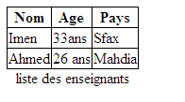
Le style du titre du tableau: caption-side
La propriété CSS caption-side peut prendre deux valeurs :
  top : le titre sera placé au-dessus du tableau (par défaut)
  bottom : le titre sera placé en dessous du tableau.
<table>
<caption> liste des enseignants</caption>
<tr> <th>Nom <th>Age<th>Pays
<tr>
<td>Imen <td>33ans<td>Sfax
<tr>
<td>Ahmed <td>26 ans<td>Mahdia
</table>
  Les styles du tableau
caption{ caption-side :bottom;}

Slide 61
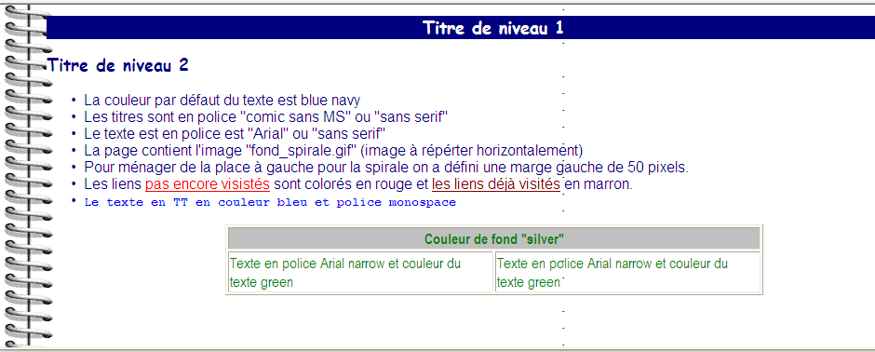
Exercice d’application
Ecrire les codes HTML et CSS permettant d’obtenir le résultat suivant:
  Les sélecteurs

Slide 62
Les propriétés margin et padding
Marge externe (Margin-top)
Css Css Css Css Css Css
Css Css Css Css Css Css
Css Css Css Css Css Css
  Marge interne et marge externe
Marge interne
(Padding-right)
Marge externe
(Margin-left)
Marge interne
(Padding-bottom)
Bloc Conteneur
Notes:
Une boîte ou un bloc dénomme une surface précise placé sur une page.
Généralement on placera ces boîtes dans un bloc conteneur qui sert de bloc parent pour tous les autres.
Une boîte est composée d’un contenu du texte par exemple ici entouré par une bordure qui peut être invisible ou marqué comme ici les pointillés.
Les marges externes forment un espace séparant la bordure de l'élément des autres éléments de la fenêtre, ici il rajoute un espace entre le bloc conteneur et la boîte.
Enfin la zone des marges internes ajoute un espacement entre le contenu et le bord de la boîte.
Les propriétés css permettent de spécifier les dimensions de ces espaces.
Après avoir aborder rapidement les boîtes dans cette première section, la suite sera destinée à comprendre les fondamentaux du positionnement des boîtes.

Slide 63
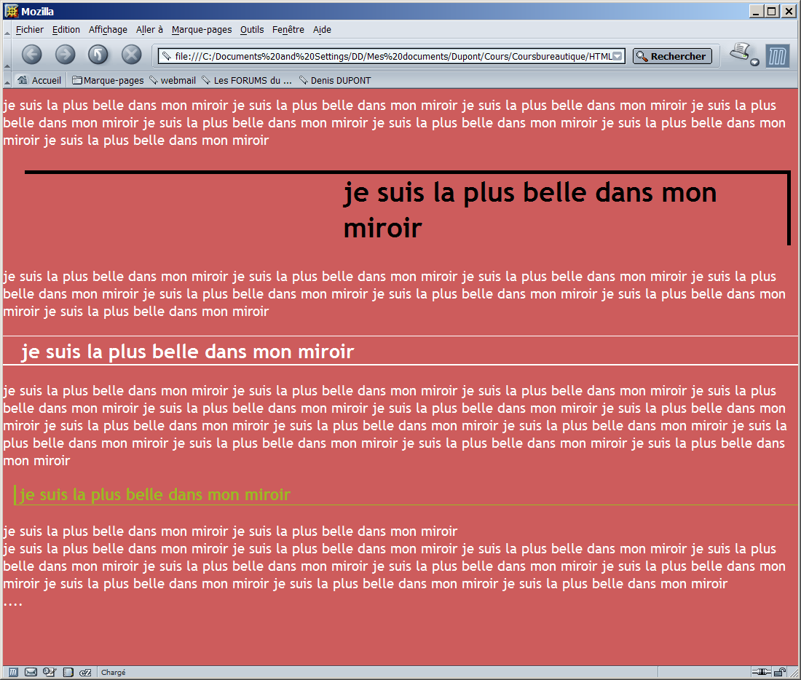
Exemple (1/6)
<H1>
<H2>
<H3>
  Marge interne et marge externe
  Marge interne et marge externe

Slide 64
Exemple (2/6)
h1 {
margin: 30px ;color:#000000;
border-right: 5px solid black ;
border-top: 5px solid #000000 ;
padding-left: 40%;
margin-right: 10px ;
}
  Marge interne et marge externe

Slide 65
Exemple (3/6)
h2 {
padding-left: 25px ;
border-top: 1px solid #ffffff;
font-size: 1.4em ;
border-bottom: 2px solid #ffffff ;
}
  Marge interne et marge externe

Slide 66
Exemple (4/6)
h3 {
margin-left: 15px ;
padding-left: 5px ;
border-bottom: 1px solid #9b2 ;
border-left: 3px solid #9b2 ;
color: #9b2 ;
}
  Marge interne et marge externe

Slide 67
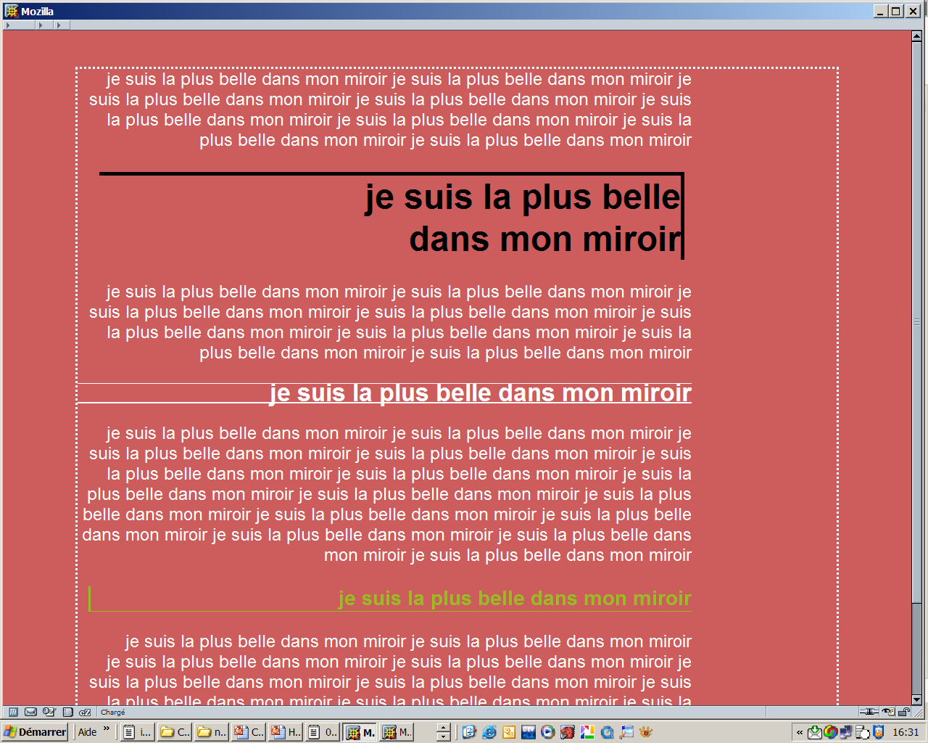
Exemple (5/6)
margin: 50px 100px ;
  Marge interne et marge externe

Slide 68
Exemple (6/6)
padding-right: 200px ;
  Marge interne et marge externe

Slide 69
Image de fond en CSS
background-image : définit l'image de l'arrière-plan URL de l'image
Body {background-image: url (image.gif)}
  Image de fond en CSS

Slide 70
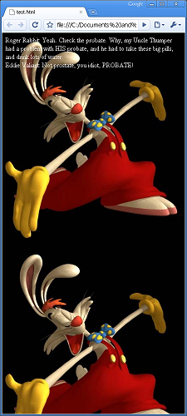
Exemple
<html>
<head>
<style >
html {
background-color: black;
background-image: url('roger_rabbit.jpg');
color: white;
}
</style>
</head>
<body>
<p>Roger Rabbit: Yeah …</p>
</body>
</html>
  Image de fond en CSS

Slide 71
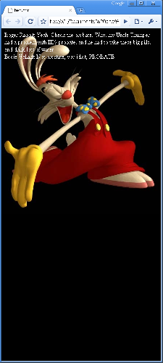
background-repeat
Permet de définir si l’image doit être répété ou pas
  repeat, repeat-x,
  repeat-y, no-repeat
…
body {
background-color: black;
background-image: url(roger_rabbit.jpg);
background-repeat: no-repeat;
color:white;
}
…
  Image de fond en CSS

Slide 72
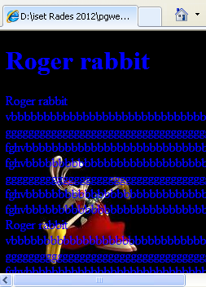
Positionner une image de fond: background-position
Permet de définir la positon de l’image dans l’élément
  <pourcentage x> <pourcentage y>
  <unité x> <unité y> (ex: 30px 50px)
  top | center | bottom et
    left | center | right (ex: top left)
…
body {
background-color: black;
background-image: url(roger_rabbit.jpg);
background-repeat: no-repeat;
background-position: 30px 150px;
color:blue;
}
…
  Image de fond en CSS

Slide 73
Positionner une image de fond: background-position
Si l'on veut qu'elle se place en haut à droite, on rajoutera le code :
background-position: right top;
ou
background-position:100% 0%;
Pour une position au centre de la page, cela donnera :
background-position:center center;
ou
background-position: 50% 50%;
Pour une position en bas à droite :
        background-position:right bottom;
        ou
        background-position:100% 100%;
  Image de fond en CSS

Slide 74
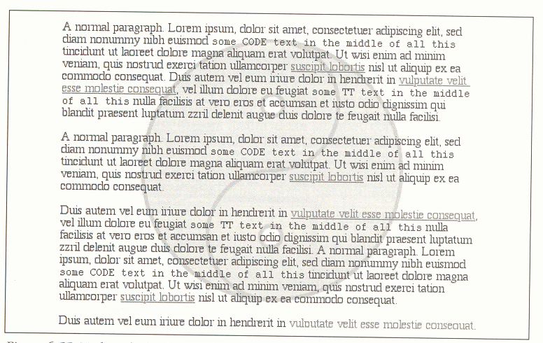
Fond de page fixe : background-attachment
Pour que le fond de page devienne fixe, on rajoutera dans le code :
background-attachment: fixed;
  →L'image demeure au centre même lorsque l’on déroule le texte
  Valeur par défaut
  background-attachment: scroll
  Image de fond en CSS

Slide 75
Background
On peut aussi cumuler ces différentes informations dans un unique background.
Exemple :
    body
    {
    background: white url(image_de_fond.png) no-repeat right bottom;
    }
  Image de fond en CSS

Slide 76
Nouveauté en CSS3 : Multiple background
La propriété background-image n'acceptait, en CSS 2.1, qu'une seule image.
Les CSS3 permettent des background multiples
Exemple :
Une image aux quatre coins d'une page
Body {
background: url(images/houx.gif) no-repeat left top,
url(images/houx.gif) no-repeat right top,
url(images/houx.gif) no-repeat left bottom,
url(images/houx.gif) no-repeat right bottom;
}
  Image de fond en CSS

Slide 77

Changement d'image de fond au survol du lien
#menu a:hover
{ background-image:url(images/gris_anim.gif);
background-repeat:no-repeat;
}
/*Pour pouvoir combiner une image de fond (ici gris_anim.gif) et un caractère (ici un guillemet), on peut utiliser l'attribut content et le pseudo élément before*/
#menu a:hover:before
{ content:" » "; }
Les pseudo classes

Slide 78
Positionnement et flux
Changement d'image de fond au survol du lien
Flux : ordre d’affichage des éléments
4 méthodes de positionnement
normal
float
relatif
absolu
Quels sont les différences ?
Positionnement et flux
Notes:
Le concept de flux indique le fait que toute boîte se place en priorité dans le coin supérieur gauche d’une page.
Les boîtes sont placées dans un flux et non pas collé dans une grille.
Il existe principalement 4 types de positionnement pour un élément, le positionnement normal, flottant, relatif et absolu.
Je vais démontrer par l’exemple leurs fonctions et leurs différences en commençant par le mode par défaut, le positionnement normal.

Slide 79
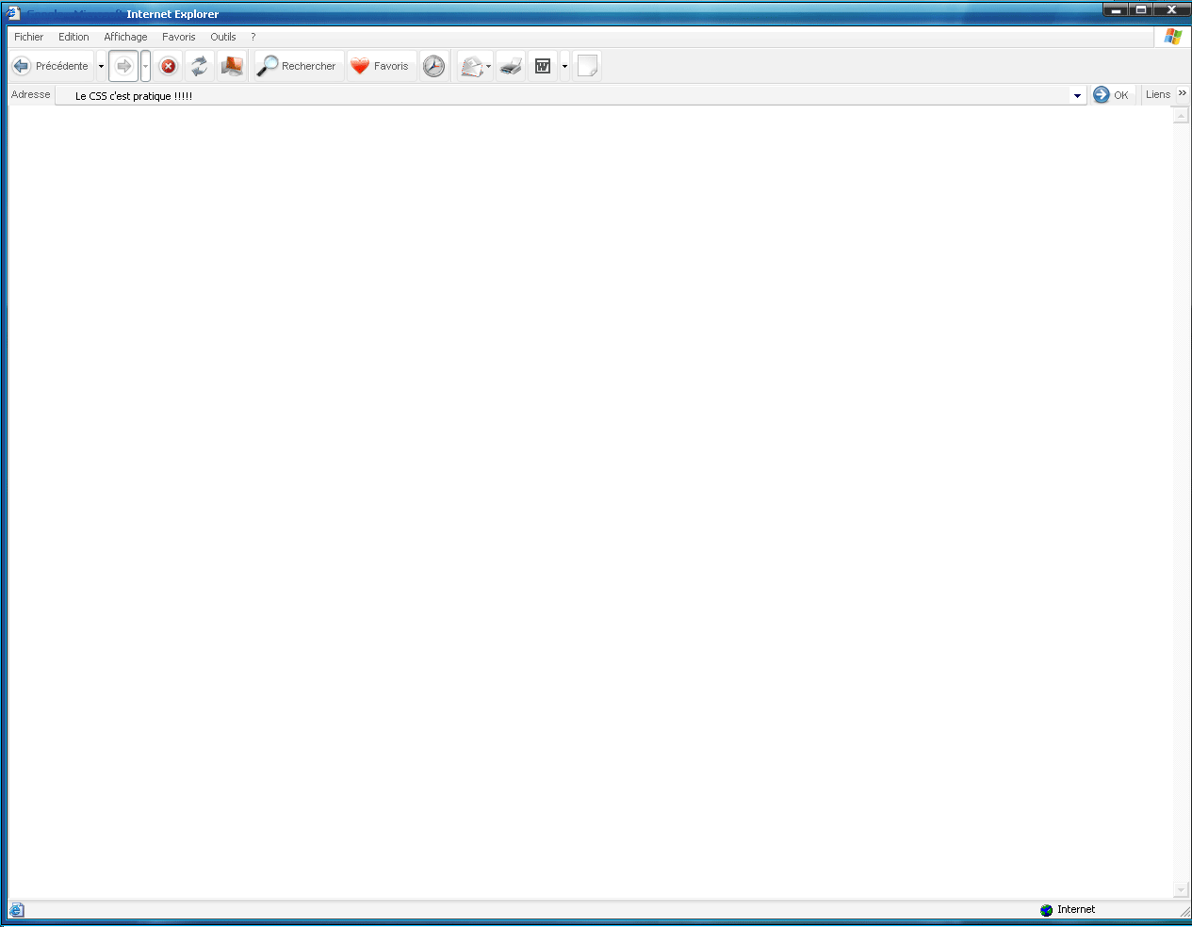
Le flux normal
<BODY>
<div class="conteneur">
<div class="normalA">
Bloc A
</div>
<div class="normalB">
Bloc B
</div>
</div>
</BODY>
.normalA {
width:150px;
height:150px;
background-color:red;
border:1px solid black;
}
.normalB {
width:250px ;
height:100px ;
background-color:green;
border:1px solid black;
}
Positionnement et flux
Bloc conteneur
Bloc A
Bloc B
Notes:
Pour illustrer ce mode, on crée un bloc conteneur qui contiendra tous les blocs.
Par défaut, le bloc A appelé sous classe normal A est inséré en haut à gauche, c’est le flux normal. On place un second bloc, le bloc B à la suite dans une autre balise div.

Slide 80
Le flux normal en bloc
<BODY>
<div class="conteneur">
<div class="normalA">
Bloc A
</div>
<div class="normalB">
Bloc B
</div>
</div>
</BODY>
.normalA {
width:150px;
height:150px;
background-color:red;
border:1px solid black;
}
.normalB {
width:250px ;
height:100px ;
background-color:green;
border:1px solid black;
}
Bloc A
Bloc B
Positionnement et flux
Bloc conteneur
Flux normal en bloc : Succession verticale
Notes:
Le navigateur traite successivement les 2 éléments rencontrés en les affichant verticalement.
L’autre type de flux normal est en-ligne.

Slide 81
Le flux normal en ligne
<BODY>
<div class="conteneur">
<span class="normalC">
Bloc C
</span>
<span class="normalD">
Bloc D
</span>
</div>
</BODY>
.normalC {
width:150px;
height:150px;
background-color:red;
border:1px solid black;
}
.normalD {
width:250px ;
height:100px ;
background-color:green;
border:1px solid black;
}
Positionnement et flux
Bloc conteneur
Flux normal en-ligne :
Succession horizontale
Bloc C
Bloc D
Notes:
De la même manière, on place les éléments dans un bloc conteneur.
On crée 2 blocs : normal C et normal D différenciés par leurs couleurs.
Le bloc C se place en haut à gauche.
Mais en utilisant la balise span, le bloc D se place juste à côté sur la même ligne.

Slide 82
Noter bien
CSS:
.bloc_relatif
{position:relative;left:30px;}
HTML:
Sous le pont Mirabeau
<div class="bloc_relatif"> div class="bloc_relatif" </div>
La joie venait toujours après la peine
</div>
Sous le pont Mirabeau
<span class="bloc_relatif"> span class="bloc_relatif" </span>
La joie venait toujours après la peine
</div>
Positionnement et flux
Notes:
<!DOCTYPE html PUBLIC "-//W3C//DTD HTML 4.01 Transitional//EN">
<html>
<head>
<meta content="text/html; charset=ISO-8859-1"
http-equiv="content-type">
<title>test</title>
<style>
.conteneur {margin-top:20px;width:800px;border:1px solid black;}
.bloc_relatif
{color:white;position:relative;left:30px;border:1px solid black;background:blue;}
</style>
</head>
<body>
<div class="conteneur">
Sous le pont Mirabeau coule la Seine
Et nos amours
Faut-il qu'il m'en souvienne
<div class="bloc_relatif"> div class="bloc_relatif" </div>
La joie venait toujours après la peine
</div>
<div class="conteneur">
Sous le pont Mirabeau coule la Seine
Et nos amours
Faut-il qu'il m'en souvienne
<span class="bloc_relatif"> span class="bloc_relatif" </span>
La joie venait toujours après la peine
</div>
<br>
<br>
</body>
</html>

Slide 83
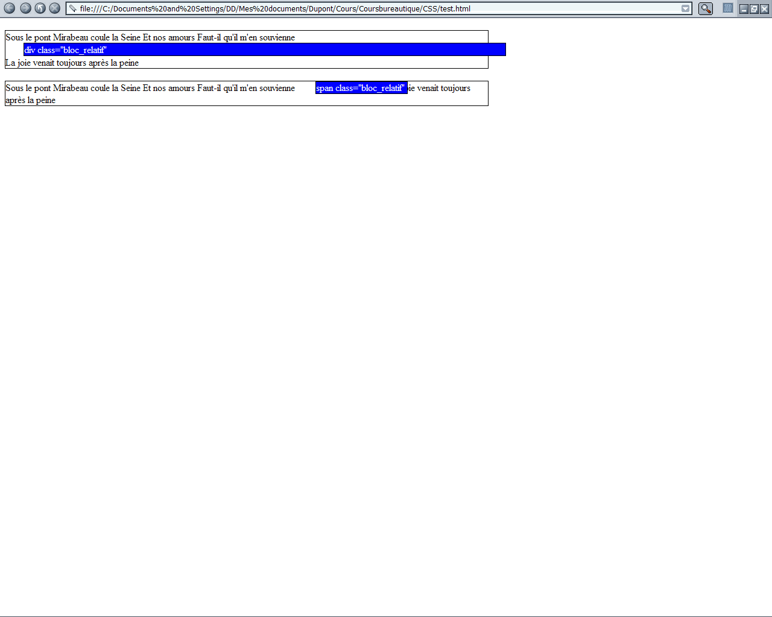
Noter bien la différence : inline et bloc
Positionnement et flux
Succession horizontale
Succession
verticale
Notes:
<!DOCTYPE html PUBLIC "-//W3C//DTD HTML 4.01 Transitional//EN">
<html>
<head>
<meta content="text/html; charset=ISO-8859-1"
http-equiv="content-type">
<title>test</title>
<style>
.conteneur {margin-top:20px;width:800px;border:1px solid black;}
.bloc_relatif
{color:white;position:relative;left:30px;border:1px solid black;background:blue;}
</style>
</head>
<body>
<div class="conteneur">
Sous le pont Mirabeau coule la Seine
Et nos amours
Faut-il qu'il m'en souvienne
<div class="bloc_relatif"> div class="bloc_relatif" </div>
La joie venait toujours après la peine
</div>
<div class="conteneur">
Sous le pont Mirabeau coule la Seine
Et nos amours
Faut-il qu'il m'en souvienne
<span class="bloc_relatif"> span class="bloc_relatif" </span>
La joie venait toujours après la peine
</div>
<br>
<br>
</body>
</html>

Slide 84
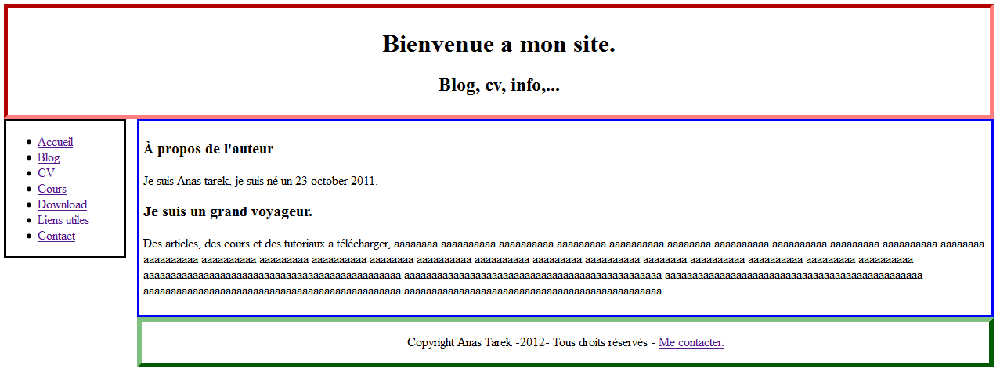
Noter bien la différence : inline et bloc
Positionnement et flux
Notes:
<!DOCTYPE html PUBLIC "-//W3C//DTD HTML 4.01 Transitional//EN">
<html>
<head>
<meta content="text/html; charset=ISO-8859-1"
http-equiv="content-type">
<title>test</title>
<style>
.conteneur {margin-top:20px;width:800px;border:1px solid black;}
.bloc_relatif
{color:white;position:relative;left:30px;border:1px solid black;background:blue;}
</style>
</head>
<body>
<div class="conteneur">
Sous le pont Mirabeau coule la Seine
Et nos amours
Faut-il qu'il m'en souvienne
<div class="bloc_relatif"> div class="bloc_relatif" </div>
La joie venait toujours après la peine
</div>
<div class="conteneur">
Sous le pont Mirabeau coule la Seine
Et nos amours
Faut-il qu'il m'en souvienne
<span class="bloc_relatif"> span class="bloc_relatif" </span>
La joie venait toujours après la peine
</div>
<br>
<br>
</body>
</html>

Slide 85
Noter bien la différence : inline et bloc
<body>
<header> <h1>Bienvenue a mon site.</h1>
</header>
<nav>
<ul>
<li><a href="#">Accueil</a></li>
<li><a href="#">Blog</a></li>
<li><a href="#">CV</a></li>
<li><a href="#">Cours</a></li>
<li><a href="#">Download</a></li>
<li><a href="#">Liens utiles</a></li>
<li><a href="#">Contact</a></li>
</ul></nav>
<section>
<aside>
<h1>À propos de l'auteur</h1><p>Je suis ...</p>
</aside>
<article>
<h1>Je suis un grand voyageur.</h1><p>...</p>
</article> </section>
<footer><p>Copyright Le proprio- Tous droits réservés - <a href="#">Me contacter.</a></p>
</footer></body></html>
<html>
<head>
<title>Site Web</title>
<style>
header{
border : 5px inset red;
padding : 5px 5px;}
nav{
float: left;
width: 150px;
border: 3px solid black;}
section{
margin-left: 170px;
border: 3px solid blue;
padding : 5px 5px 5px 5px;}
footer{
margin-left: 170px;
border: 3px outset green;
text-align: center;}
</style>
</head>
Positionnement et flux
Notes:
<!DOCTYPE html PUBLIC "-//W3C//DTD HTML 4.01 Transitional//EN">
<html>
<head>
<meta content="text/html; charset=ISO-8859-1"
http-equiv="content-type">
<title>test</title>
<style>
.conteneur {margin-top:20px;width:800px;border:1px solid black;}
.bloc_relatif
{color:white;position:relative;left:30px;border:1px solid black;background:blue;}
</style>
</head>
<body>
<div class="conteneur">
Sous le pont Mirabeau coule la Seine
Et nos amours
Faut-il qu'il m'en souvienne
<div class="bloc_relatif"> div class="bloc_relatif" </div>
La joie venait toujours après la peine
</div>
<div class="conteneur">
Sous le pont Mirabeau coule la Seine
Et nos amours
Faut-il qu'il m'en souvienne
<span class="bloc_relatif"> span class="bloc_relatif" </span>
La joie venait toujours après la peine
</div>
<br>
<br>
</body>
</html>

Slide 86
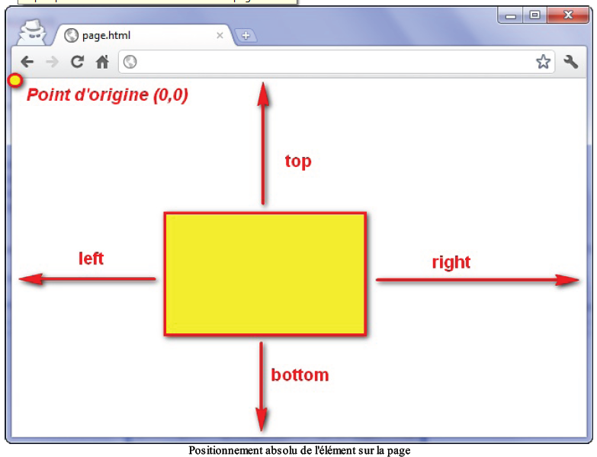
Exemple
Positionnement et flux
Notes:
<!DOCTYPE html PUBLIC "-//W3C//DTD HTML 4.01 Transitional//EN">
<html>
<head>
<meta content="text/html; charset=ISO-8859-1"
http-equiv="content-type">
<title>test</title>
<style>
.conteneur {margin-top:20px;width:800px;border:1px solid black;}
.bloc_relatif
{color:white;position:relative;left:30px;border:1px solid black;background:blue;}
</style>
</head>
<body>
<div class="conteneur">
Sous le pont Mirabeau coule la Seine
Et nos amours
Faut-il qu'il m'en souvienne
<div class="bloc_relatif"> div class="bloc_relatif" </div>
La joie venait toujours après la peine
</div>
<div class="conteneur">
Sous le pont Mirabeau coule la Seine
Et nos amours
Faut-il qu'il m'en souvienne
<span class="bloc_relatif"> span class="bloc_relatif" </span>
La joie venait toujours après la peine
</div>
<br>
<br>
</body>
</html>

Slide 87
Noter bien la différence : inline et bloc
Le positionnement absolu permet de placer un élément (réellement) n'importe où sur la page.
Pour effectuer un positionnement absolu, on doit écrire :
Element{ position: absolute;}
On a dit qu'on voulait un positionnement absolu, mais encore faut-il dire où l'on veut que le bloc soit positionné sur la page.
Pour ce faire, on va utiliser quatre propriétés CSS :
  left : position par rapport à la gauche de la page ;
  right : position par rapport à la droite de la page ;
  top : position par rapport au haut de la page ;
  bottom : position par rapport au bas de la page.
On peut leur donner une valeur en pixels, comme 14px, ou bien une valeur en pourcentage, comme 50%.
Positionnement et flux
Notes:
<!DOCTYPE html PUBLIC "-//W3C//DTD HTML 4.01 Transitional//EN">
<html>
<head>
<meta content="text/html; charset=ISO-8859-1"
http-equiv="content-type">
<title>test</title>
<style>
.conteneur {margin-top:20px;width:800px;border:1px solid black;}
.bloc_relatif
{color:white;position:relative;left:30px;border:1px solid black;background:blue;}
</style>
</head>
<body>
<div class="conteneur">
Sous le pont Mirabeau coule la Seine
Et nos amours
Faut-il qu'il m'en souvienne
<div class="bloc_relatif"> div class="bloc_relatif" </div>
La joie venait toujours après la peine
</div>
<div class="conteneur">
Sous le pont Mirabeau coule la Seine
Et nos amours
Faut-il qu'il m'en souvienne
<span class="bloc_relatif"> span class="bloc_relatif" </span>
La joie venait toujours après la peine
</div>
<br>
<br>
</body>
</html>

Slide 88
Le positionnement absolu
Le bloc doit être positionné tout en bas à droite (0 pixel par rapport à la droite de la page, 0 par rapport au bas de la page).
    nav{
    position: absolute;
    right: 0px;
    bottom: 0px; }
Positionnement et flux
Notes:
<!DOCTYPE html PUBLIC "-//W3C//DTD HTML 4.01 Transitional//EN">
<html>
<head>
<meta content="text/html; charset=ISO-8859-1"
http-equiv="content-type">
<title>test</title>
<style>
.conteneur {margin-top:20px;width:800px;border:1px solid black;}
.bloc_relatif
{color:white;position:relative;left:30px;border:1px solid black;background:blue;}
</style>
</head>
<body>
<div class="conteneur">
Sous le pont Mirabeau coule la Seine
Et nos amours
Faut-il qu'il m'en souvienne
<div class="bloc_relatif"> div class="bloc_relatif" </div>
La joie venait toujours après la peine
</div>
<div class="conteneur">
Sous le pont Mirabeau coule la Seine
Et nos amours
Faut-il qu'il m'en souvienne
<span class="bloc_relatif"> span class="bloc_relatif" </span>
La joie venait toujours après la peine
</div>
<br>
<br>
</body>
</html>

Slide 89
Positionnement fixe
Le positionnement fixe: Le principe est exactement le même que pour le positionnement absolu sauf que, cette fois, le bloc reste fixe à sa position, même si on descend plus bas dans la page.
    element{
    position: fixed;
    right: 0px;
    bottom: 0px; }
Positionnement et flux
Notes:
<!DOCTYPE html PUBLIC "-//W3C//DTD HTML 4.01 Transitional//EN">
<html>
<head>
<meta content="text/html; charset=ISO-8859-1"
http-equiv="content-type">
<title>test</title>
<style>
.conteneur {margin-top:20px;width:800px;border:1px solid black;}
.bloc_relatif
{color:white;position:relative;left:30px;border:1px solid black;background:blue;}
</style>
</head>
<body>
<div class="conteneur">
Sous le pont Mirabeau coule la Seine
Et nos amours
Faut-il qu'il m'en souvienne
<div class="bloc_relatif"> div class="bloc_relatif" </div>
La joie venait toujours après la peine
</div>
<div class="conteneur">
Sous le pont Mirabeau coule la Seine
Et nos amours
Faut-il qu'il m'en souvienne
<span class="bloc_relatif"> span class="bloc_relatif" </span>
La joie venait toujours après la peine
</div>
<br>
<br>
</body>
</html>

Slide 90
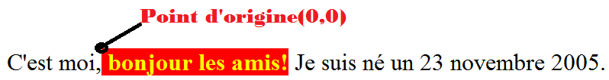
Le positionnement absolu
Le positionnement relatif permet d'effectuer des «ajustements» : l'élément est décalé par rapport à sa position initiale.
Par exemple un texte important, situé entre deux balises <strong>.
Pour commencer, je le mets sur fond rouge pour qu'on puisse mieux le repérer :
    strong{ background-color: red; /* Fond rouge */
    color: yellow; /* Texte de couleur jaune */ }
Positionnement et flux
Notes:
<!DOCTYPE html PUBLIC "-//W3C//DTD HTML 4.01 Transitional//EN">
<html>
<head>
<meta content="text/html; charset=ISO-8859-1"
http-equiv="content-type">
<title>test</title>
<style>
.conteneur {margin-top:20px;width:800px;border:1px solid black;}
.bloc_relatif
{color:white;position:relative;left:30px;border:1px solid black;background:blue;}
</style>
</head>
<body>
<div class="conteneur">
Sous le pont Mirabeau coule la Seine
Et nos amours
Faut-il qu'il m'en souvienne
<div class="bloc_relatif"> div class="bloc_relatif" </div>
La joie venait toujours après la peine
</div>
<div class="conteneur">
Sous le pont Mirabeau coule la Seine
Et nos amours
Faut-il qu'il m'en souvienne
<span class="bloc_relatif"> span class="bloc_relatif" </span>
La joie venait toujours après la peine
</div>
<br>
<br>
</body>
</html>

Slide 91
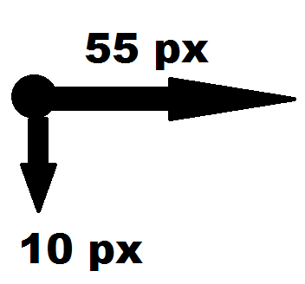
Le positionnement relatif
Si vous faites un position: relative; le texte sur fond rouge va se déplacer par rapport à la position où il se trouve.
Je veux que mon texte se décale de 55 pixels vers la droite et de 10 pixels vers le bas.
Je vais donc demander à ce qu'il soit décalé de 55 pixels par rapport au « bord gauche » et de 10 pixels par rapport au « bord haut ».
              Strong{background-color: red;
              color: yellow;
              position: relative;
              left: 55px;
              top: 10px; }
Positionnement et flux
Notes:
<!DOCTYPE html PUBLIC "-//W3C//DTD HTML 4.01 Transitional//EN">
<html>
<head>
<meta content="text/html; charset=ISO-8859-1"
http-equiv="content-type">
<title>test</title>
<style>
.conteneur {margin-top:20px;width:800px;border:1px solid black;}
.bloc_relatif
{color:white;position:relative;left:30px;border:1px solid black;background:blue;}
</style>
</head>
<body>
<div class="conteneur">
Sous le pont Mirabeau coule la Seine
Et nos amours
Faut-il qu'il m'en souvienne
<div class="bloc_relatif"> div class="bloc_relatif" </div>
La joie venait toujours après la peine
</div>
<div class="conteneur">
Sous le pont Mirabeau coule la Seine
Et nos amours
Faut-il qu'il m'en souvienne
<span class="bloc_relatif"> span class="bloc_relatif" </span>
La joie venait toujours après la peine
</div>
<br>
<br>
</body>
</html>

Slide 92
Le flux flottant
<BODY>
<div class="conteneur">
<div class="flotteA">
Boîte A
</div>
<p>
Texte...blabla ...
</p>
</div>
</BODY>
.flotteA {
float:left;
width:500px;
background-color:yellow;
border:1px solid black;
}
Positionnement et flux
Bloc conteneur
Boîte A – float:left
Notes:
La position float retire une boîte du flux normal pour la placer le plus à droite ou le plus gauche possible dans son conteneur.
La boîte A définie en float left va logiquement se placer le plus à gauche possible dans le conteneur.

Slide 93
Le flux flottant
<BODY>
<div class="conteneur">
<div class="flotteA">
Boîte A
</div>
<p>
Texte...blabla ...
</p>
</div>
</BODY>
.flotteA {
float:left;
width:500px;
background-color:yellow;
border:1px solid black;
}
Boîte A – float:left
Texte…texte…text…texte … texte…
texte…texte…texte……texte…texte…texte…texte…texte…texte…textetexte…texte…texte…texte…texte…texte…texte…texte…texte…textetexte…texte…texte…texte…texte…texte…texte…text.texte. exte..texte..texte..texte…texte…texte exte…texte…texte…texte…texte …
Positionnement et flux
Bloc conteneur
Notes:
La position float retire une boîte du flux normal pour la placer le plus à droite ou le plus gauche possible dans son conteneur.
La boîte A définie en float left va logiquement se placer le plus à gauche possible dans le conteneur.

Slide 94
Le flux flottant
<BODY>
<div class="conteneur">
<div class="flotteA">
Boîte A
</div>
<div class="flotteB">
Boîte B
</div>
</div>
</BODY>
.conteneur {
width:800px;
border:1px solid black;
}
.flotteA {
float:left;
width:650px;
background-color:yellow;
border:1px solid black;
}
.flotteB {
float:left;
width:100px;
background-color:blue;
border:1px solid black;
}
Positionnement et flux
Bloc conteneur - 800px de large
Boîte A – 650px
Notes:
Cette fois ci je vais spécifier les dimensions pour comprendre le principe.
Le bloc conteneur fait 800 pixels de large.
On veut y placer 2 boîtes flottantes gauche : d’abord la boîte A faisant 650 pixels se place comme la boîte précédente.
La croix indique le coin supérieur le plus à gauche disponible pour y placer la boîte suivante.

Slide 95
Le flux flottant
<BODY>
<div class="conteneur">
<div class="flotteA">
Boîte A
</div>
<div class="flotteB">
Boîte B
</div>
</div>
</BODY>
.conteneur {
width:800px;
border:1px solid black;
}
.flotteA {
float:left;
width:650px;
background-color:yellow;
border:1px solid black;
}
.flotteB {
float:left;
width:100px;
background-color:blue;
border:1px solid black;
}
Boîte A – 650px
Positionnement et flux
Bloc conteneur - 800px de large
Boîte B – 100px
Notes:
Sachant qu’il ne reste que 150 pixels de largeur libre, comment va se placer la boîte B ?

Slide 96

Le flux flottant
<BODY>
<div class="conteneur">
<div class="flotteA">
Boîte A
</div>
<div class="flotteB">
Boîte B
</div>
</div>
</BODY>
.conteneur {
width:800px;
border:1px solid black;
}
.flotteA {
float:left;
width:650px;
background-color:yellow;
border:1px solid black;
}
.flotteB {
float:left;
width:600px;
background-color:blue;
border:1px solid black;
}
Boîte A – 650px
Positionnement et flux
Bloc conteneur - 800px de large
Boîte B – 600px
Notes:
Sachant qu’il ne reste que 150 pixels de largeur libre, comment va se placer la boîte B ?

Slide 97
Le flux flottant
<BODY>
<div class="conteneur">
<div class="flotteA">
Boîte A
</div>
<div class="flotteB">
Boîte B
</div>
</div>
</BODY>
.conteneur {
width:800px;
border:1px solid black;
}
.flotteA {
float:left;
width:650px;
background-color:yellow;
border:1px solid black;
}
.flotteB {
float:left;
width:600px;
background-color:blue;
border:1px solid black;
}
Boîte A – 650px
Boîte B – 600px
Positionnement et flux
Bloc conteneur - 800px de large
Notes:
A cause de sa largeur, la boîte B va directement se glisser en dessous par rapport à la nouvelle définition du coin rouge.
Ce problème n’existe pas avec le flux relatif.

Slide 98
Le flux relatif
<BODY>
<div class="conteneur">
<div class="bloc_relatif">
Bloc A
</div>
css css css css...
</div>
</BODY>
.conteneur {
width:800px;
border:1px solid black;
}
.bloc_relatif {
position:relative;
width:300px;
margin-top:20px;
margin-left:30px;
border:1px solid black;
}
Css css css css css css css css Css css css css css css css css Css css css css css css css css Css css css css css css css css Css css css css css css css css Css css css css css css css css Css css css css css css css css Css css css css css css css css Css css css css css css css css Css css css css css css css css Css css css css css css css css Css css css css css css css css css css
Bloc A
Top – 20px
Positionnement et flux
Left – 30px
Bloc conteneur
Notes:
Nous sommes dans le bloc conteneur où l’on a placé un contenu texte pour illustrer les boîtes relatives.
On y ajoute le bloc A appelé bloc relatif qui par défaut se place en haut à gauche comme dans le flux normal. La seule différence c’est que pour positionner cette boîte on va définir des propriétés de décalages avec margin-top et left.
Dès que le décalage est effectué, le contenu suivant (ici du texte) ne sera pas chevauché par le bloc car il est décalé également vers le bas pour laisser l’espace au bloc.
Voyons tout de suite la différence avec le flux absolu

Slide 99
Flux absolu
<BODY>
<div class="conteneur">
<div class="bloc_absolu
">
Bloc A
</div>
css css css css...
</div>
</BODY>
.conteneur {
width:800px;
border:1px solid black;
}
.bloc_absolu {
position:absolute;
width:300px;
margin-top:20px;
margin-left:30px;
border:1px solid black;
}
Bloc A
Css css css css css css css css Css css css css css css css css Css css css css css css css css css css css css Css css css css css css css css Css css css css css css css css Css css css css css css css css Css css css css css css css css Css css css css css css css css Css css css css css css css css
Top – 20px
Positionnement et flux
Left – 30px
Bloc conteneur
Notes:
On travaille toujours dans le même bloc conteneur avec du texte aussi.
Le bloc A appelé bloc absolu se positionne en haut à gauche. Le principe de l’absolu est le même que pour le relatif, on place le bloc en décalant par rapport aux limites du bloc conteneur.
Mais inévitablement, le bloc en position absolu recouvre le paragraphe et cette fois-ci il n’y a pas de décalage relatif par rapport au bloc.
Maintenant que nous avons manipulé ces différentes méthodes, je vais vous montrer un exemple concret issu de mon site web.

Slide 100
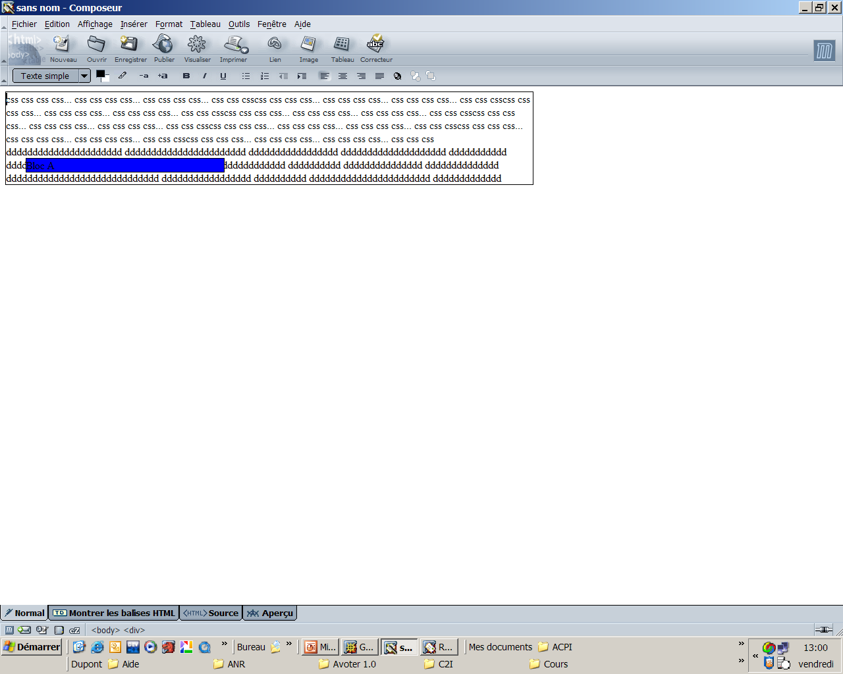
Flux absolu
<BODY>
<div class="conteneur"> css css css css...
<div class="bloc_absolu">
Bloc Aaaaaaa
</div>
ddddddd…..dddd
</div>
</BODY>
.conteneur {
width:800px;
border:1px solid black;}
.bloc_absolu {
position:absolute;
width:300px;
margin-top:20px;
margin-left:30px;
border:1px solid black;}
Positionnement et flux
Notes:
On travaille toujours dans le même bloc conteneur avec du texte aussi.
Le bloc A appelé bloc absolu se positionne en haut à gauche. Le principe de l’absolu est le même que pour le relatif, on place le bloc en décalant par rapport aux limites du bloc conteneur.
Mais inévitablement, le bloc en position absolu recouvre le paragraphe et cette fois-ci il n’y a pas de décalage relatif par rapport au bloc.
Maintenant que nous avons manipulé ces différentes méthodes, je vais vous montrer un exemple concret issu de mon site web.

Slide 101
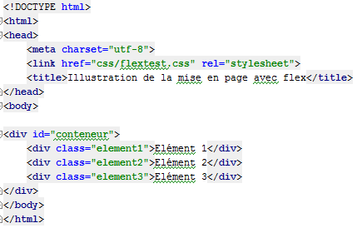
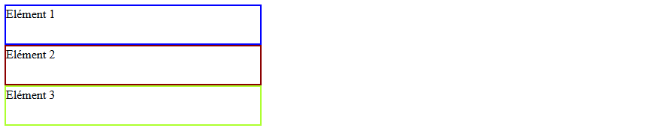
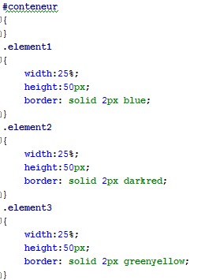
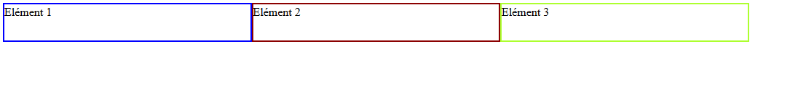
Flexbox
Principe : conteneur + éléments
Sans Flexbox
Positionnement
Avec Flexbox

Slide 102
Flexbox
Flex offre une flexibilité dans l’ordonnancement des éléments via la propriété flex-direction qui peut prendre les valeurs suivantes:
row : organisés sur une ligne. C’est la valeur par défaut
column : organisés sur une colonne
row-reverse : sur une ligne, mais en ordre inversé
column-reverse : sur une colonne, mais en ordre inversé
Positionnement : Direction

Slide 103
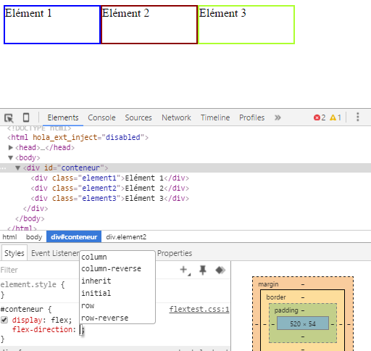
Flexbox
Positionnement : Direction

Slide 104
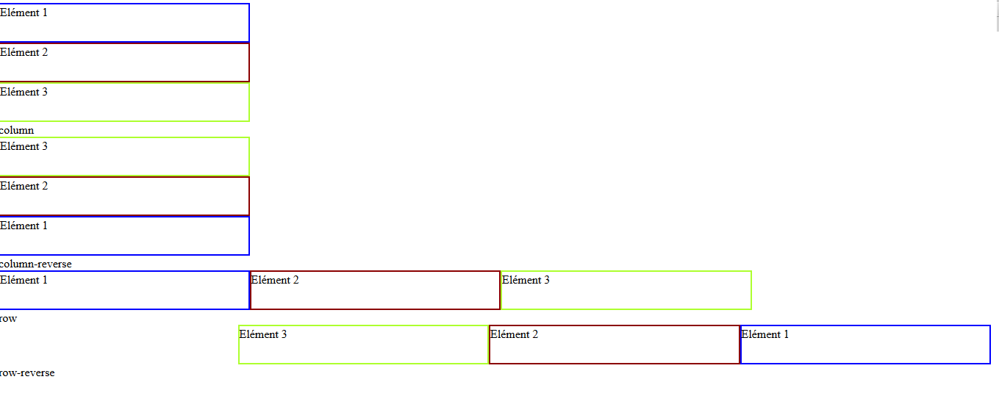
Flexbox
column
Positionnement : Direction
Column-reverse
row
row-reverse

Slide 105
Flexbox
Le traitement par défaut des blocs consiste à toujours essayer de ce placer sur la même ligne.
La propriété flex-wrap permet de gérer l’alignement des blocs au sein même de ma ligne.
nowrap : pas de retour à la ligne c’est la valeur par défaut
wrap : les éléments vont à la ligne lorsqu'il n'y a plus la place
wrap-reverse : les éléments vont à la ligne lorsqu'il n'y a plus la place en sens inverse
WRAP

Slide 106
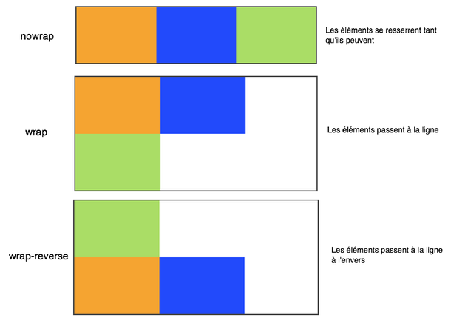
Flexbox
WRAP

Slide 107
Flexbox
Les blocs sont alignés sur deux axes : axe principale (définit par felx-direction) et l’axe secondaire.
L’axe secondaire représente l’axe opposé l’axe que vous utilisez initialement.
Si vos éléments sont organisés horizontalement, l'axe secondaire est l'axe vertical.
Si vos éléments sont organisés verticalement, l'axe secondaire est l'axe horizontal.
Alignement

Slide 108
Flexbox
L’alignement sur l’axe principal se fait avec la propriété justify-content
flex-start : alignés au début qui est la valeur par défaut
flex-end : alignés à la fin
center : alignés au centre
space-between : les éléments sont étirés sur tout l'axe sans laisser d’espace entre eux
space-around : idem, les éléments sont étirés sur tout l'axe, mais ils laissent aussi de l'espace sur les extrémités
Alignement sur l’axe principal

Slide 109
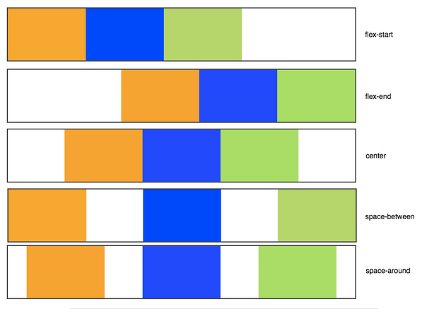
Flexbox
Alignement sur l’axe principal

Slide 110
Flexbox
L’alignement sur l’axe secondaire se fait avec la propriété align-items
stretch : les éléments sont étirés sur tout l'axe ce qui représente la valeur par défaut
flex-start : alignés au début
flex-end : alignés à la fin
center : alignés au centre
baseline : alignés sur la ligne de base ce qui est semblable à flex-start
Alignement sur l’axe secondaire

Slide 111
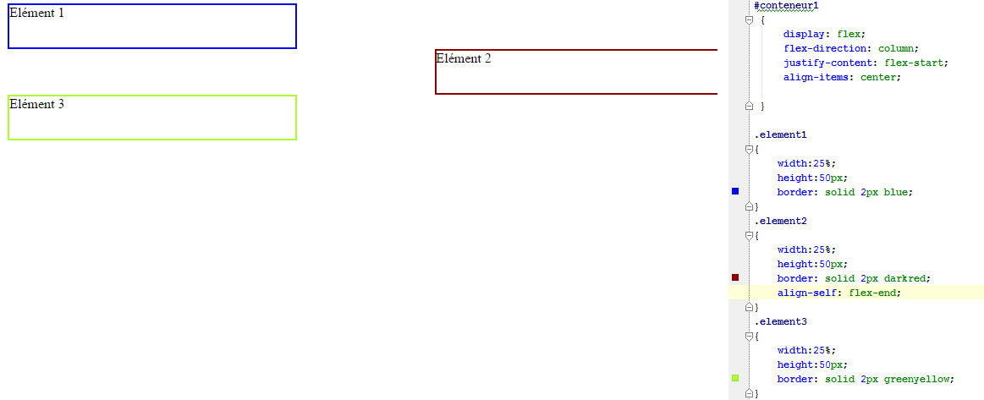
Flexbox
L’alignement sur l’axe secondaire peut être fait sur un seul élément en utilisant align-self
Alignement sur l’axe secondaire d’un seul élément

Slide 112
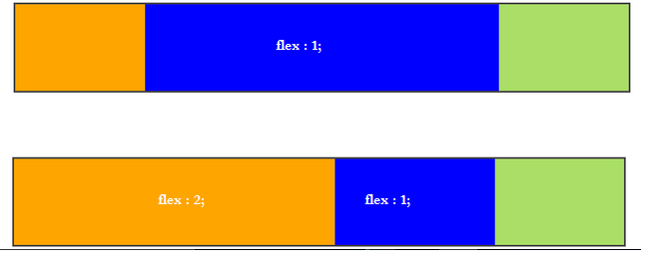
Flexbox
La propriété flex permet de pondérer la taille des éléments.
Si un élément possède la propriété flex et la valeur1, il prendra tout l’espace restant libre
Sinon si plusieurs éléments possèdent cette propriété alors la valeur représentera le poids de la taille de cet élément
Taille des éléments

